Slide 1
TRABAJO DE TITULACIÓN
Estudiante:
Vergara Carpio Richard Gabriel

Slide 2
TEMA
Caracterización física y energética del residuo fibroso proveniente del procesamiento de la palma africana variando el porcentaje de humedad para aprovechamiento bioenergetico en la empresa Quevepalma.

Slide 3
Objetivos
Caracterizar física y energéticamente el residuo fibroso proveniente del procesamiento de la palma africana variando el porcentaje de humedad para aprovechamiento bioenergetico en la empresa Quevepalma.

Slide 4
OBJETIVOS ESPECÍFICOS
Determinar el porcentaje de humedad actual del residuo fibroso de palma africana.
Elaborar el diseño experimental para determinar el intervalo adecuado de humedad del residuo fibroso.
Comparar el poder calorífico del residuo fibroso que actualmente se utiliza en la empresa y el residuo fibroso con el intervalo de humedad adecuado.

Slide 5
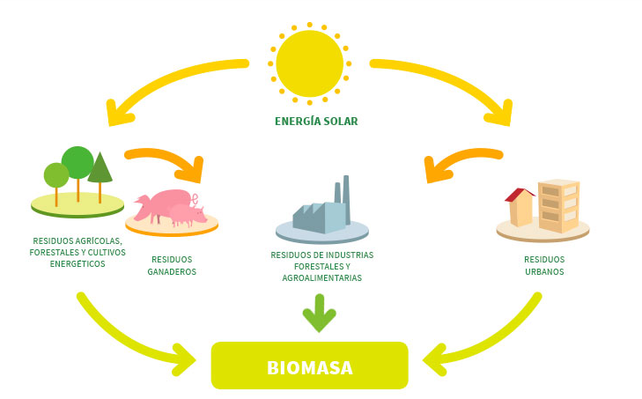
ASPECTO TEÓRICO
Biomasa
La biomasa es toda materia orgánica que se produce de las plantas y los desechos de animales que al ser tratados de una manera adecuada se puede convertir en energía, calor, biocombustibles, productos químicos y materiales de base biológica a la vez se puede convertir en energía térmica y en combustibles líquidos, sólidos o gaseosos a través de varios procesos de conversión como la combustión directa, gasificación, pirólisis, digestión anaeróbica y fermentación.

Slide 6
HUMEDAD Y PODER CALORÍFICO
El porcentaje de humedad contenido en la biomasa es un factor importante al momento de determinar el contenido energético neto. Al estar en un porcentaje de humedad adecuado (biomasa seca) se tiene un mayor poder calorífico (PC), ya que utiliza poca de su energía para evaporar la humedad. Si el porcentaje de humedad es elevado disminuye la eficiencia de la combustión

Slide 7
PALMA AFRICANA EN ECUADOR
La palma africana o conocida también como palma aceitera es una planta de origen tropical que se da en climas cálidos y húmedos, las plantaciones de palma africana en el Ecuador se realizan desde el año 1950, es el segundo cultivo más producido en el país que generan cerca de 150 000 empleos directos e indirectos para los habitantes de los pueblos. Las provincias ecuatorianas que generan la mayor producción de la palma aceitera se encuentra en: Esmeraldas, Los Ríos, Pichincha, Santo Domingo de los Tsáchilas, Sucumbíos y Orellana.

Slide 8
RESIDUOS DE PALMA AFRICANA
Los residuos de palma aceitera son son utilizados como biocombustibles en los que tenemos los racimos de frutas vacíos, el tronco, la cáscara y la ceniza de la palma aceitera.
Palmiste
Cuesco
Raquis

Slide 9
RESIDUO FIBROSO
El residuo fibroso de la palma aceitera se genera después de la extracción de aceite, están inicialmente con un alto porcentaje de humedad su recolección se lo realiza de manera manual y se utiliza generalmente como combustible para encender las caladeras.

Slide 10
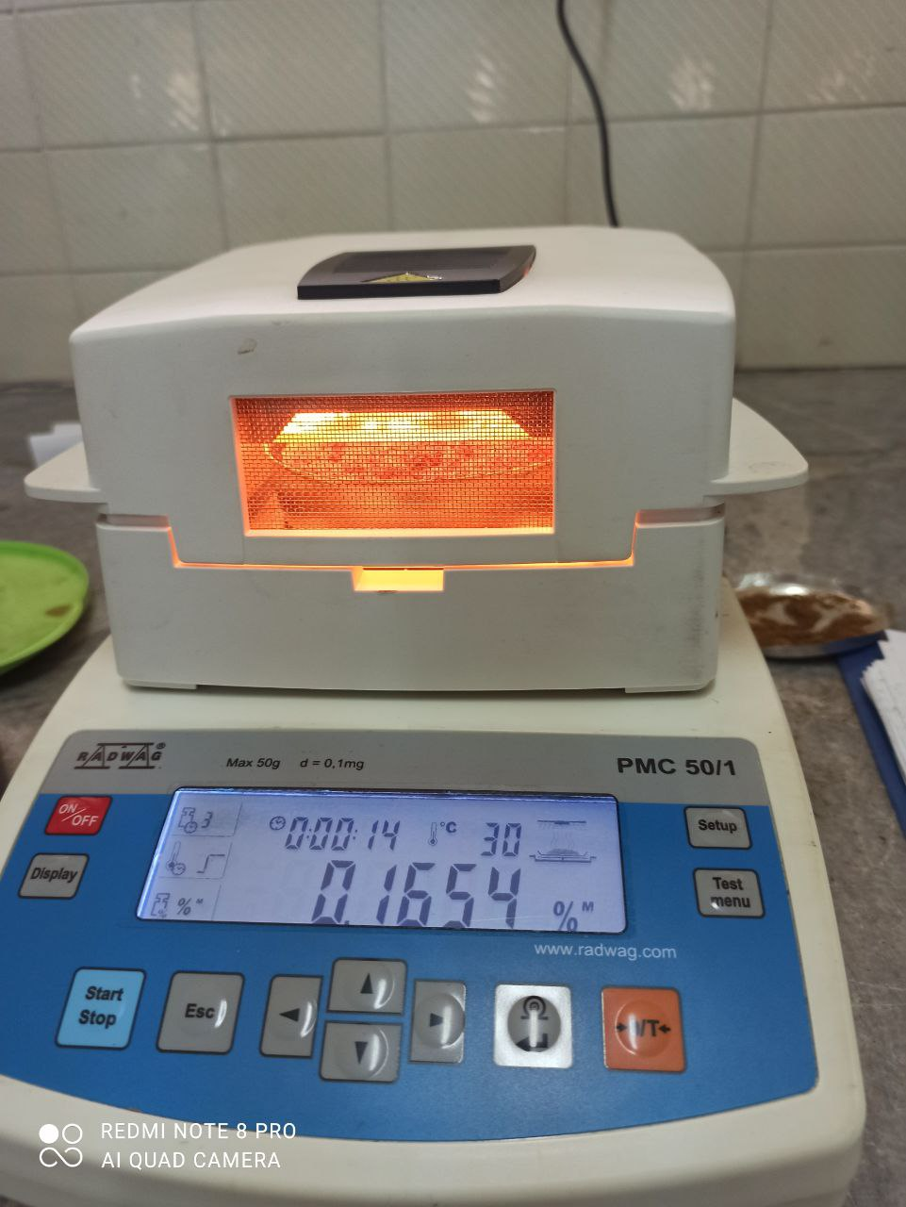
EQUIPOS
Bomba calorimétrica adiabática
Máquina de secado RADWAG PMC 50

Slide 11
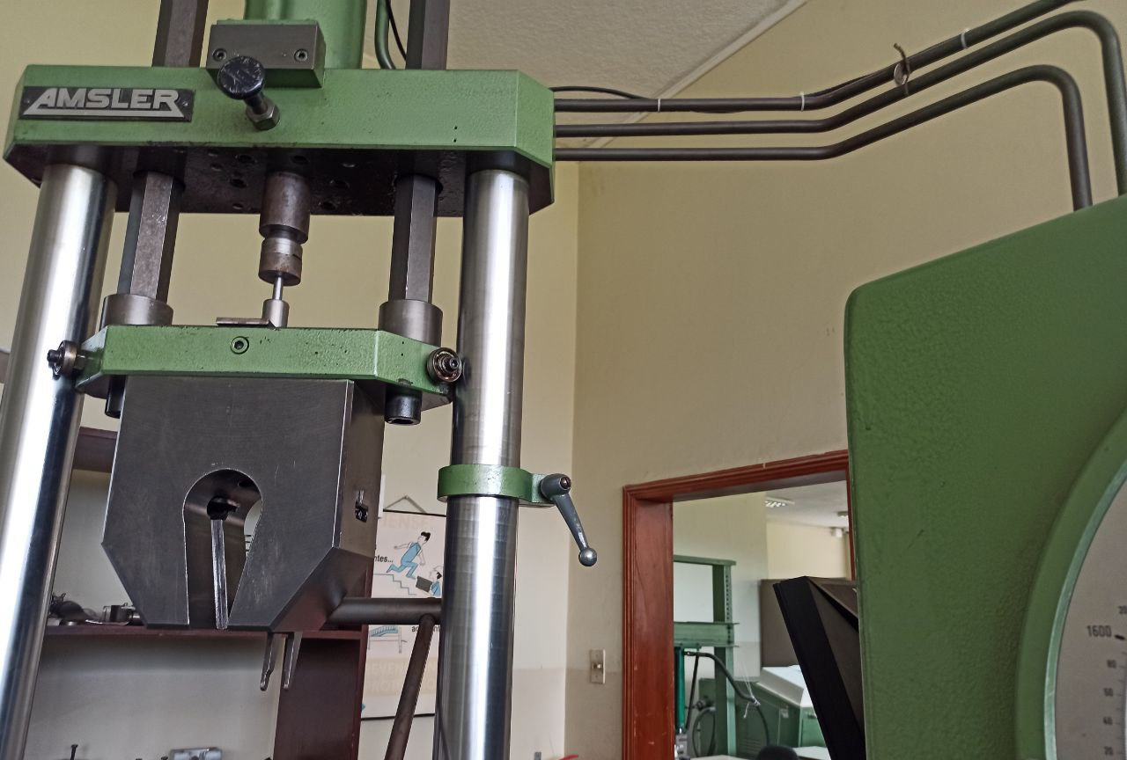
Prensa Manual
Maquina de ensayos universales

Slide 12
CARACTERIZACIÓN ENERGÉTICA
Análisis del poder calorífico
La empresa QUEVEPALMA S.A, según datos proporcionados por la empresa el residuo fibroso ingresa a las calderas con un porcentaje de humedad del 37 al 40 por ciento, por lo que en la presente experimentación se varió el porcentaje de humedad con los siguientes valores 20%, 28% y 37% y así ver su efecto en el poder calorífico.

Slide 13
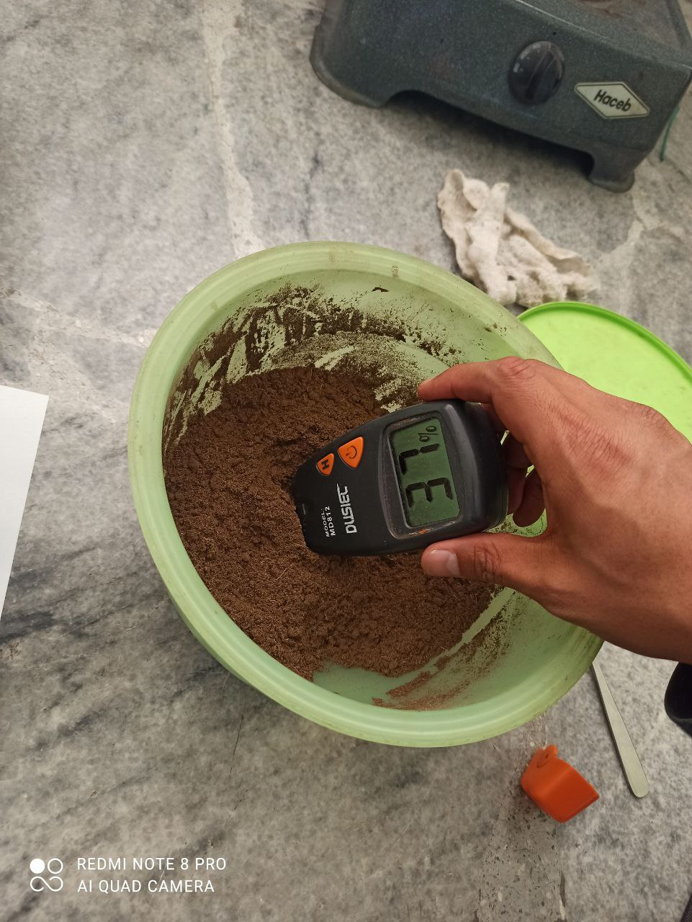
Fibra al 20% de humedad
Fibra al 28% de humedad
Fibra al 37% de humedad

Slide 14
RESULTADOS
Características del Ácido Benzoico
Ácido Benzoico 1 gr
Muestras | %Humedad (Fibra) | E. Liberada [J] | T. Inicial [°C] | T. Final [°C] | Elevación de T.[°C] | Cap. Calorífica [J/°C]
1 | 20 | 26454 | 21,03 | 23,00 | 1,97 | 13428,4264
2 | 28 | 26454 | 21,3 | 23,32 | 2,02 | 13096,0396
3 | 37 | 26454 | 21,3 | 23,45 | 2,15 | 12304,1860

Slide 15
RESIDUO FIBROSO
A continuación, se presenta un resumen estadístico que se realizó del poder calorífico con la variación del porcentaje de humedad del residuo fibroso de palma africana.
Variable Cap. Calorífica | Media (MJ/kg) | Desv. Est. (MJ/kg) | Mínimo (MJ/kg) | Mediana (MJ/kg) | Máximo (MJ/kg)
20% humedad | 24,869 | 0,387 | 23,634 | 24,977 | 25,245
28% humedad | 19,155 | 0,494 | 18,465 | 19,120 | 20,037
37 % humedad | 14,978 | 0,473 | 14,396 | 14,888 | 15,995

Slide 16
RESIDUO FIBROSO AL 20% HUMEDAD
Muestras | %Humedad (Fibra) | T. Inicial [°C] | T. Final [°C] | Elevación de T.[°C] | Cap. Calorífica [MJ/kg]
1 | 20 | 21,35 | 23,20 | 1,85 | 24,843
2 | 20 | 21,28 | 23,15 | 1,87 | 25,111
3 | 20 | 21,35 | 23,19 | 1,84 | 24,708
4 | 20 | 21,36 | 23,22 | 1,86 | 24,977
5 | 20 | 21,25 | 23,12 | 1,87 | 25,111
6 | 20 | 21,3 | 23,17 | 1,87 | 25,111
7 | 20 | 21,37 | 23,13 | 1,76 | 23,634
8 | 20 | 21,35 | 23,21 | 1,86 | 24,977
9 | 20 | 21,29 | 23,15 | 1,86 | 24,977
10 | 20 | 21,25 | 23,11 | 1,86 | 24,977
11 | 20 | 21,37 | 23,21 | 1,84 | 24,708
12 | 20 | 21,32 | 23,18 | 1,86 | 24,977
13 | 20 | 21,26 | 23,13 | 1,87 | 25,111
14 | 20 | 21,34 | 23,17 | 1,83 | 24,574
15 | 20 | 21,28 | 23,16 | 1,88 | 25,245

Slide 17
RESIDUO FIBROSO AL 28% HUMEDAD
Muestras | %Humedad (Fibra) | T. Inicial [°C] | T. Final [°C] | Elevación de T.[°C] | Cap. Calorífica [MJ/kg]
1 | 28 | 21,04 | 22,46 | 1,42 | 18,596
2 | 28 | 21,01 | 22,45 | 1,44 | 18,858
3 | 28 | 21,05 | 22,53 | 1,48 | 19,382
4 | 28 | 21,04 | 22,51 | 1,47 | 19,251
5 | 28 | 21,04 | 22,57 | 1,53 | 20,037
6 | 28 | 21,03 | 22,49 | 1,46 | 19,120
7 | 28 | 21,01 | 22,42 | 1,41 | 18,465
8 | 28 | 21,05 | 22,56 | 1,51 | 19,775
9 | 28 | 21,04 | 22,54 | 1,50 | 19,644
10 | 28 | 21,02 | 22,45 | 1,43 | 18,727
11 | 28 | 21,01 | 22,43 | 1,42 | 18,596
12 | 28 | 21,05 | 22,54 | 1,49 | 19,513
13 | 28 | 21,03 | 22,48 | 1,45 | 18,989
14 | 28 | 21,01 | 22,44 | 1,43 | 18,727
15 | 28 | 21,05 | 22,55 | 1,50 | 19,644

Slide 18
RESIDUO FIBROSO AL 37% HUMEDAD
Muestras | %Humedad (Fibra) | T. Inicial [°C] | T. Final [°C] | Elevación de T.[°C] | Cap. Calorífica [MJ/kg]
1 | 37 | 21,25 | 22,49 | 1,24 | 15,257
2 | 37 | 21,18 | 22,39 | 1,21 | 14,888
3 | 37 | 21,15 | 22,35 | 1,20 | 14,765
4 | 37 | 21,1 | 22,28 | 1,18 | 14,519
5 | 37 | 21,24 | 22,45 | 1,21 | 14,888
6 | 37 | 21,13 | 22,41 | 1,28 | 15,749
7 | 37 | 21,3 | 22,50 | 1,20 | 14,765
8 | 37 | 21,26 | 22,47 | 1,21 | 14,888
9 | 37 | 21,12 | 22,39 | 1,27 | 15,626
10 | 37 | 21,31 | 22,49 | 1,18 | 14,519
11 | 37 | 21,24 | 22,41 | 1,17 | 14,396
12 | 37 | 21,10 | 22,40 | 1,30 | 15,995
13 | 37 | 21,28 | 22,49 | 1,21 | 14,888
14 | 37 | 21,21 | 22,40 | 1,19 | 14,642
15 | 37 | 21,17 | 22,38 | 1,21 | 14,888

Slide 19
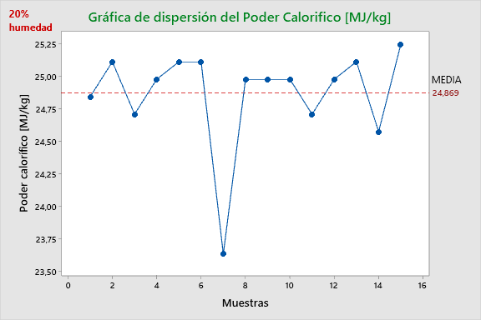
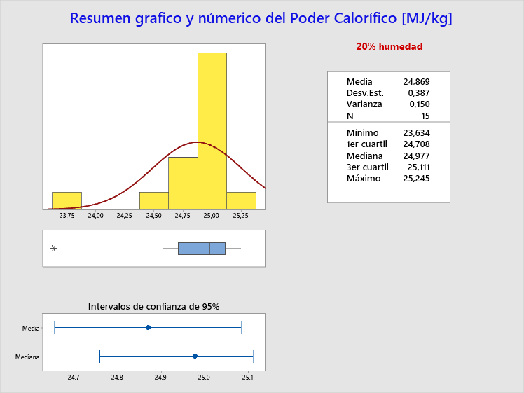
Fibra al 20% de humedad
GRAFICA DE RESULTADOS
De acuerdo a la figuras se tiene una media de 24,869 MJ/kg, con una desviación estándar de 0.389 MJ/kg y una variación del 0.15 lo que permite decir que existe regularidad en los datos calculados del poder calorífico de las muestras.

Slide 20
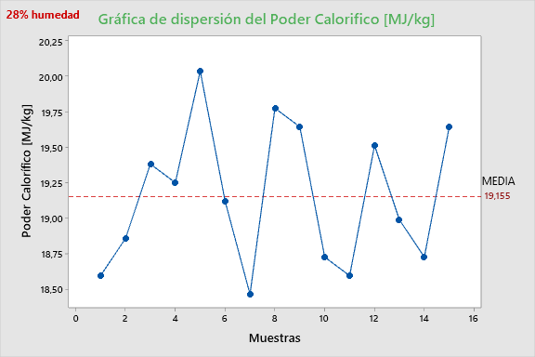
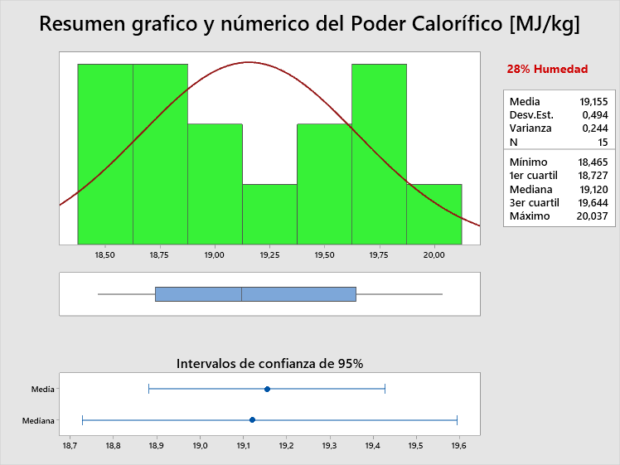
Fibra al 28% de humedad
GRAFICA DE RESULTADOS
De acuerdo a las figuras se tiene una media de 19,155 MJ/kg, con una desviación estándar de 0.494 MJ/kg y una variación del 0.244 lo que permite decir que existe regularidad en los datos calculados del poder calorífico de las muestras..

Slide 21
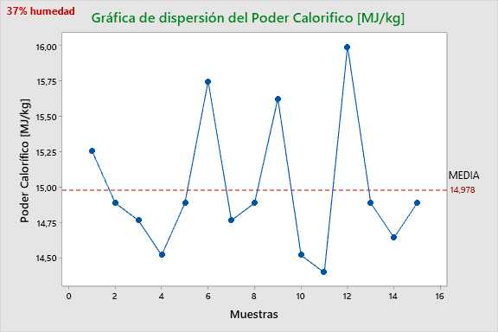
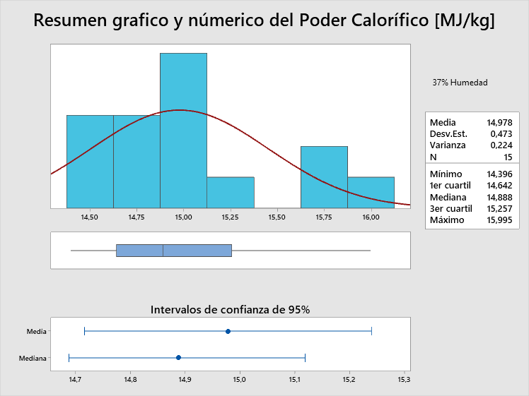
Fibra al 37% de humedad
GRAFICA DE RESULTADOS
De acuerdo a las figuras se tiene una media de 14,978 MJ/kg, con una desviación estándar de 0.473 MJ/kg y una variación del 0.224 lo que permite decir que existe regularidad en los datos calculados del poder calorífico de las muestras.
.

Slide 22
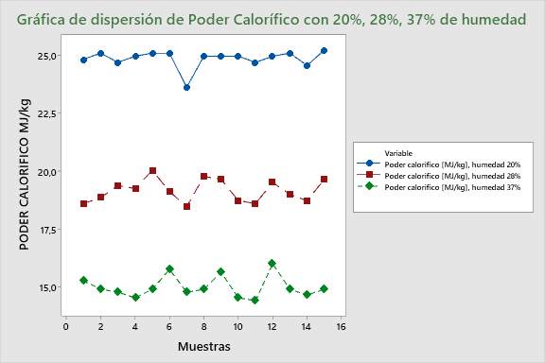
COMPARACIÓN DE RESULTADOS
De acuerdo a la figura se pudo determinar que al 20% de humedad del residuo fibroso de palma africana se obtuvo mejores resultados al calcular el poder calorífico, es decir, mientras la muestra se pueda secar más el poder calorífico aumentara siendo una relación directamente proporcional.

Slide 23
OBTENCIÓN DEL PODER CALORÍFICO
El respectivo procedimiento para la obtención del poder calorífico mediante el uso de la bomba calorimétrica de marca Gallenkamp se menciona en su capítulo 5 de su respectivo manual.
El valor del peso de la muestra al igual que la del Ácido Benzoico será de 1 g siendo estos valores de pesos de gran importancia para la correcta obtención de los valores caloríficos tanto del Ácido Benzoico como el de la muestra.

Slide 24
CONCLUSIONES
El valor del poder calorífico dependiendo sus porcentajes de humedad siendo estos al 20%, 28% y 37% fueron 25, 245 MJ/kg, 20,037 MJ/kg y 15,995 MJ/kg respectivamente, cuyos valores representan los máximos valores calculados para cada porcentaje de humedad.
Para que una biomasa sea usada como buen combustible, su porcentaje de humedad debe ser menor al 20% y debido a que la empresa Quevepalma trabaja con el residuo fibroso de la palma africana cuyo porcentaje de humedad es del 37% se optó por un rango de humedad entre estos dos valores de humedad ya establecidos añadiendo un valor adicional de porcentaje de humedad que es la media entre estos dos valores.

Slide 25
CONCLUSIONES
El poder calorífico De la biomasa (fibra) producida en la empresa Quevepalma es de 13.5 MJ/kg con UN PORCENTAJE DE humedad Del 37% que al compararlo con nuestro poder calorífico obtenido de 15,995 MJ/kg este es un poco menor y esto se debe que la biomasa (Fibra) que ingresa a los calderos no tiene un porcentaje de humedad uniforme.

Slide 26
RECOMENDACIONES
Se recomienda que la empresa disponga de un secado previo de la fibra antes de ingresar a los Calderos, debido a que un porcentaje alto de humedad puede llegar a causar daños en los calderos siendo uno de estos debido por las incrustaciones que se pueden formar.
Se recomienda que durante el proceso de elaboración de las briquetas hechas de la biomasa estas estén compactadas a una misma presión por lo que usar una máquina de ensayos universales es una gran alternativa.
El uso correcto de la bomba calorimétrica adiabática es de suma importancia para la correcta toma de datos siendo la presión a la cual debe ser suministrado el oxígeno en la bomba de mínimo de 15 bares

